Slide 1





  Chào mừng các em
  đến với tiết Toán

Slide 2
CHỦ ĐỀ 7
ÔN TẬP HỌC KÌ 1
BÀI 34
ÔN TẬP HÌNH PHẲNG

Slide 3


Thứ Sáu ngày 31 tháng 12 năm 2021
Toán
Bài 34: Luyện tập ( Tiết 1)

Slide 4
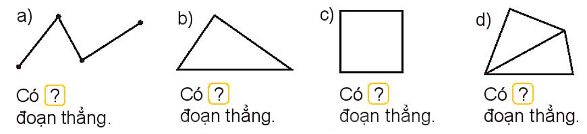
1
Số
?
3
3
4
5

Slide 5
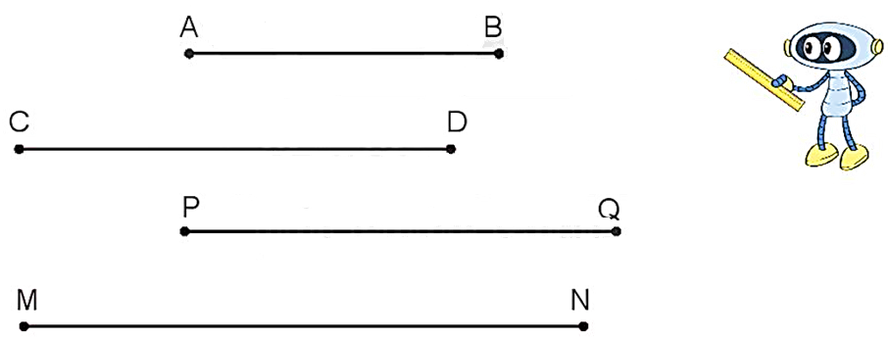
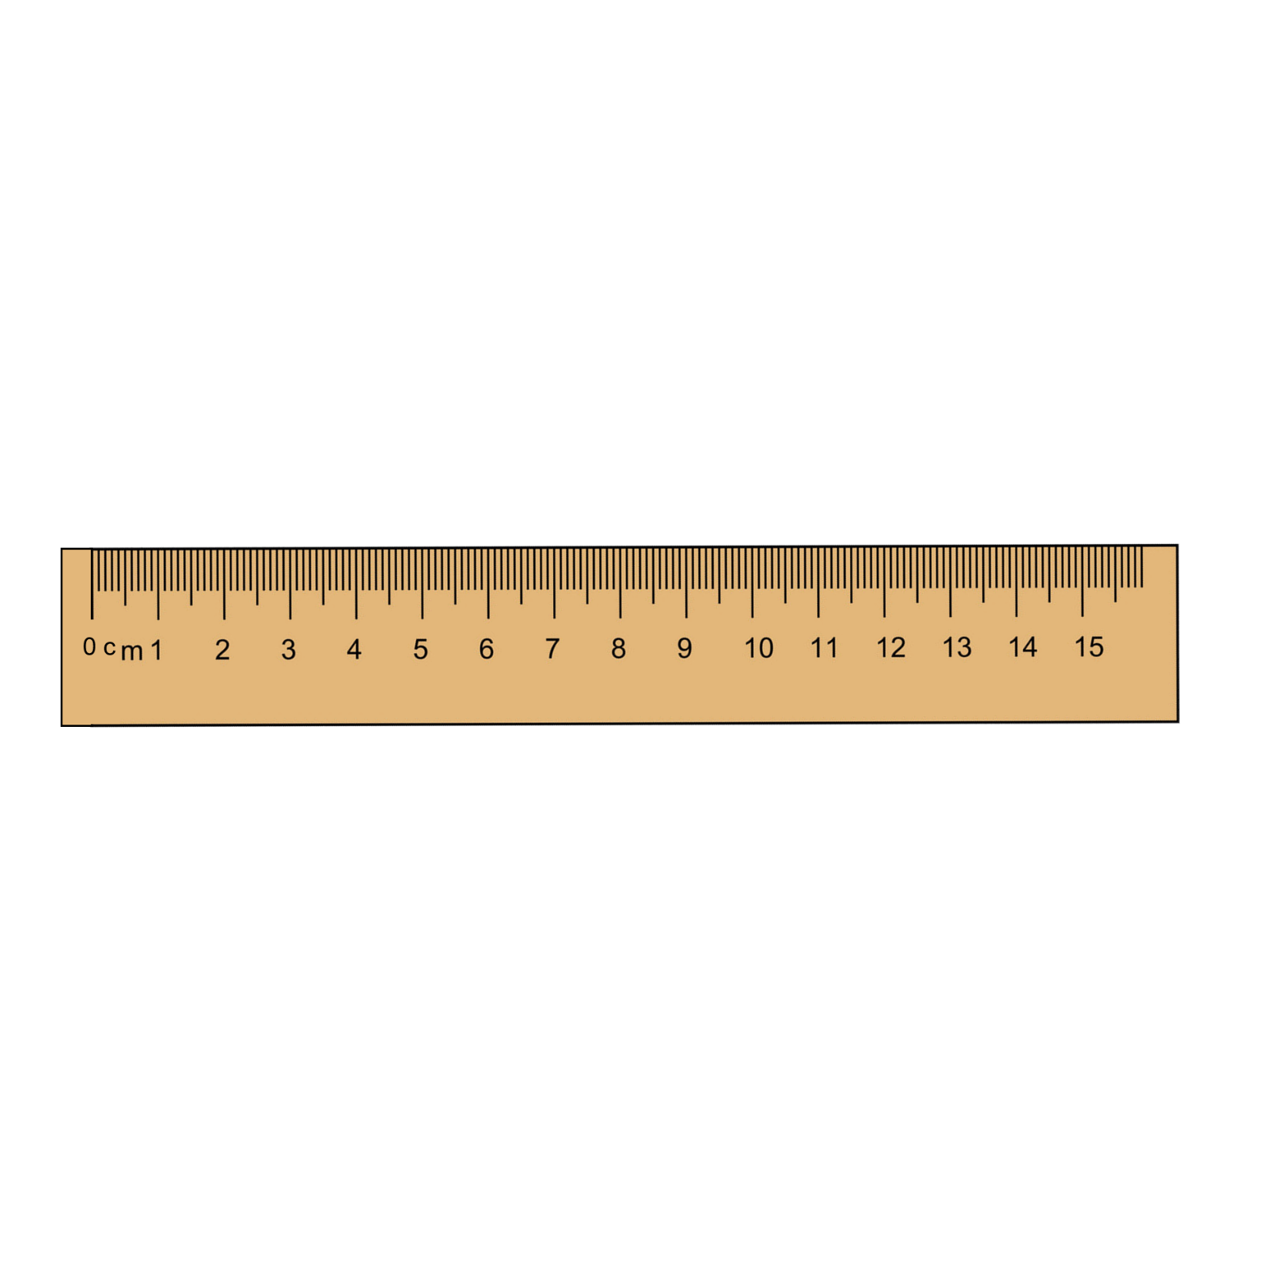
2
Cho các đoạn thẳng sau:
5cm
7cm
7cm
9cm
a) Đo độ dài mỗi đoạn thẳng.
b) Hai đoạn thẳng nào dài bằng nhau?
→ Hai đoạn thẳng CD và PQ.
c) Đoạn thẳng nào dài nhất, đoạn thẳng nào ngắn nhất?
Đoạn thẳng MN dài nhất, đoạn thẳng AB ngắn nhất.

Slide 6
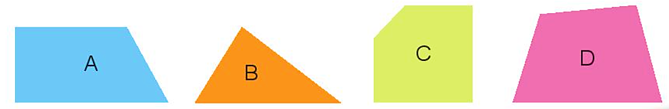
3
Những hình nào dưới đây là hình tứ giác?

Slide 7
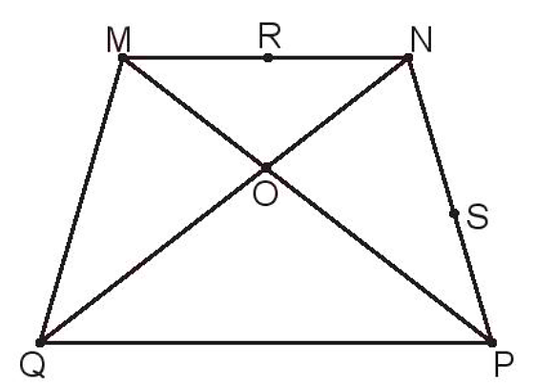
4
Tìm ba điểm thẳng hàng có trong hình dưới đây.
M, R, N là ba điểm thẳng hàng.
N, S, P là ba điểm thẳng hàng.
M, O, P là ba điểm thẳng hàng.
N, O, Q là ba điểm thẳng hàng.

Slide 8
Thứ Sáu ngày 31 tháng 12 năm 2021
Toán
Bài 34: Luyện tập ( Tiết 1)
Bài 4 (tr 130)
- Ba điểm thẳng hàng là:
MOP, ..........................................

Slide 9
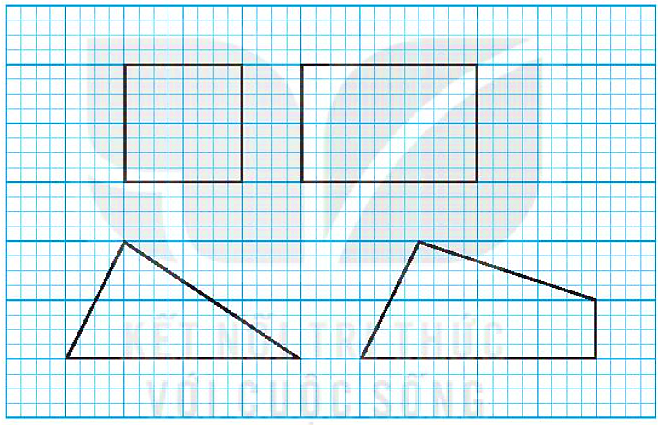
5
Vẽ (theo mẫu).
2 ô
3 ô
2 ô
2 ô
1 ô
3 ô
1 ô
3 ô
1 ô
2 ô
2 ô
1 ô
4 ô
4 ô

Slide 10
Ngày 31/12/2021
1. Tiếng Việt
- Làm bài 9 tr 71
2. Toán
- Làm bài 1, 2, 3, 4, 5 tr 126 + 127
Chữ kí PH

Slide 11





Tạm biệt và hẹn gặp lại các con vào những tiết học sau!

